Slide 1



Informe Segundo Trimestre 2025
PQRDSF, Solicitudes y Afiliaciones Físicas
Nellys Del S. Fernandez Mercado
Jefe de Área Atención al Cliente
Proyectó: Danny Martínez A.
Coord. Atención al Cliente
CAJAMAG – Julio/2025

Slide 2
CONTENIDO
1-Tendencia de los Requerimientos
2- Distribución por Unidad y UIS
3- Áreas con mayor Inconformidad
3.1-Quejas recurrentes
3.2-Reclamos recurrentes
3.3-Solicitudes recurrentes
4- Canales de Atención
5- Factores que afectan la eficiencia en Canales
6-Respuesta y Oportunidad en la Atención
7- Calidad en la Respuesta
8-Seguimiento y Control

Slide 3
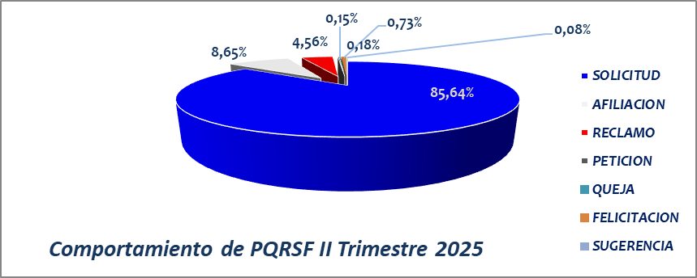
PQRSDF Del II Trimestre.
Durante este período, el requerimiento más frecuente por parte de los clientes fue del tipo "solicitudes", el cual representó el 85,64 % del total. Este tipo de requerimiento presentó una disminución del 3,80 % en comparación con el mismo período del año anterior.
En segundo lugar, se ubicaron las afiliaciones físicas, con una participación del 8,65 %, las cuales registraron una disminución significativa del 20,04 %. Este comportamiento sugiere que las empresas están adoptando con mayor frecuencia la herramienta digital implementada por la Caja para la gestión de afiliaciones.
En tercer lugar, se encuentran los reclamos, con una participación del 4,56 %. Este tipo de requerimiento también mostró una disminución representativa del 25,97 % respecto al mismo período del año anterior.
Fuente: Sistema I-gestión

Slide 4
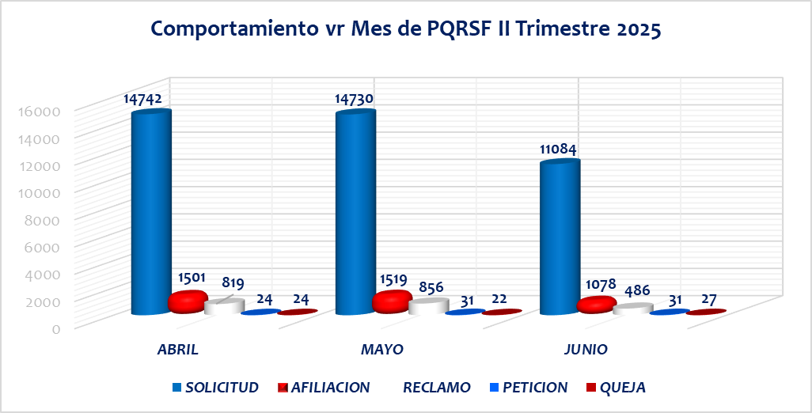
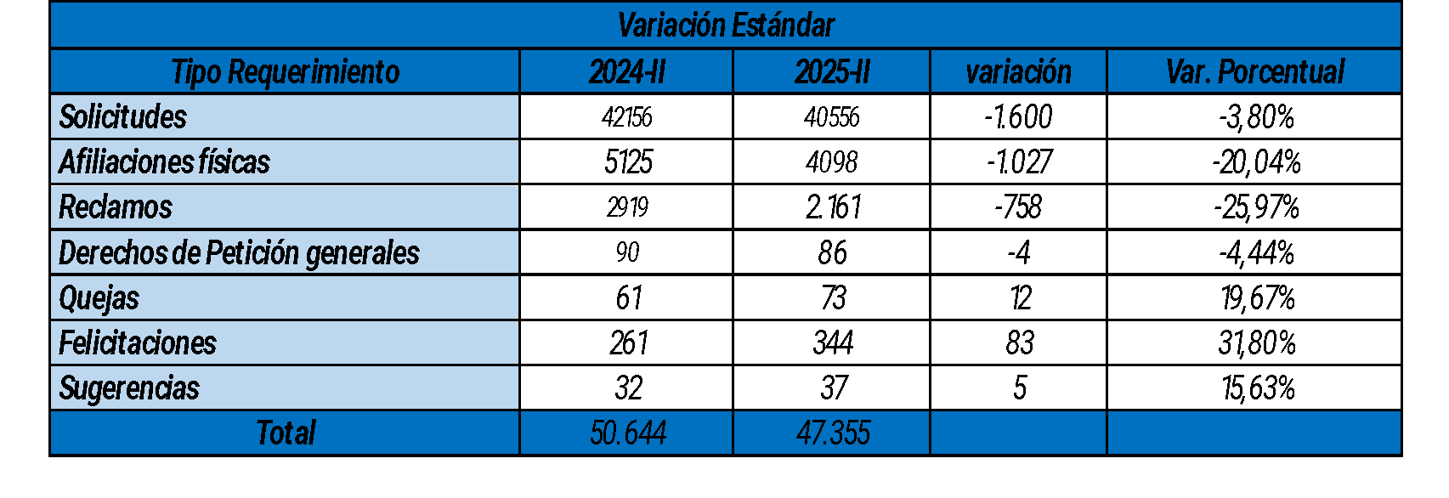
1. Tendencia de los Requerimientos
Fuente: Sistema I-gestión
Durante el período analizado, el mes de abril registró el mayor número de requerimientos atendidos, con un total de 17.249, lo que representa el 36,42 % del total del trimestre. Sin embargo, esto significó una disminución del 16,40 % en comparación con abril del año anterior (20.632 requerimientos).
Por el contrario, junio fue el mes con menor cantidad de requerimientos, con 12.879 casos, aunque presentó un incremento del 8,12 % respecto al mismo mes del año anterior (11.912 requerimientos).
Estos datos reflejan una reducción general en la demanda de atención durante el segundo trimestre, con variaciones mensuales que podrían estar relacionadas con la estacionalidad de los servicios o la eficiencia de las herramientas digitales implementadas.
•

Slide 5
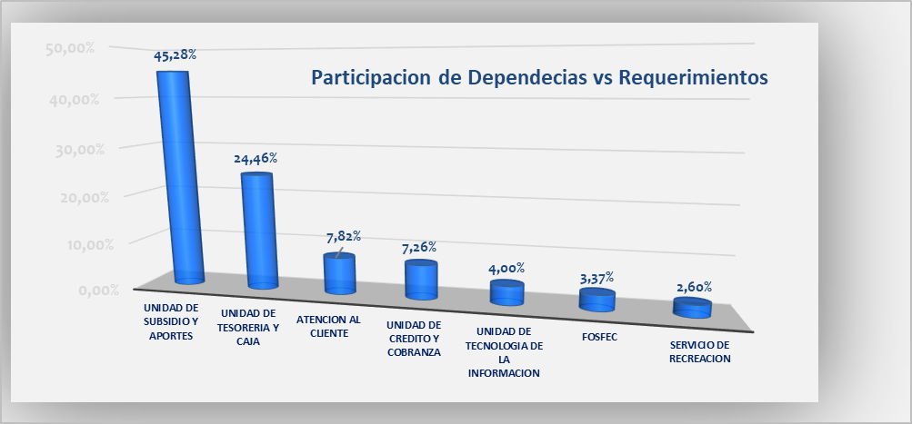
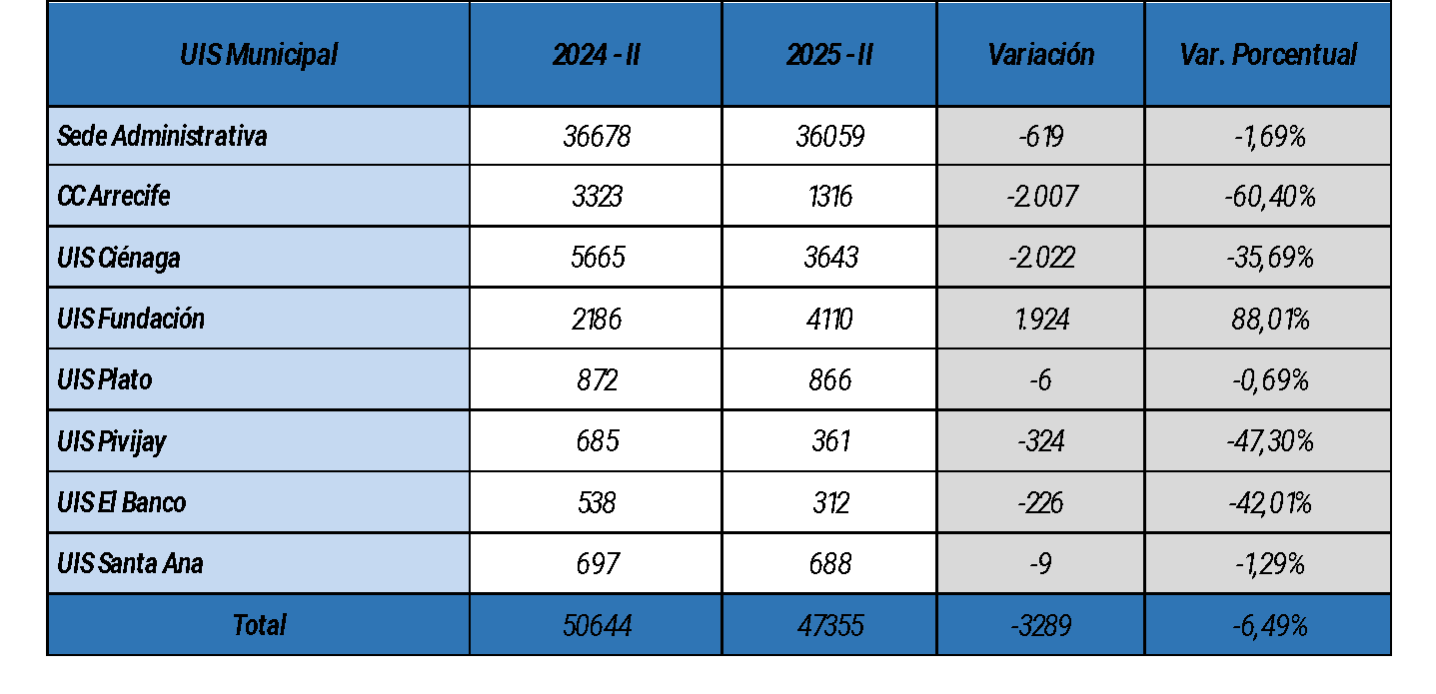
2. Distribución por Unidad y UIS

Slide 6
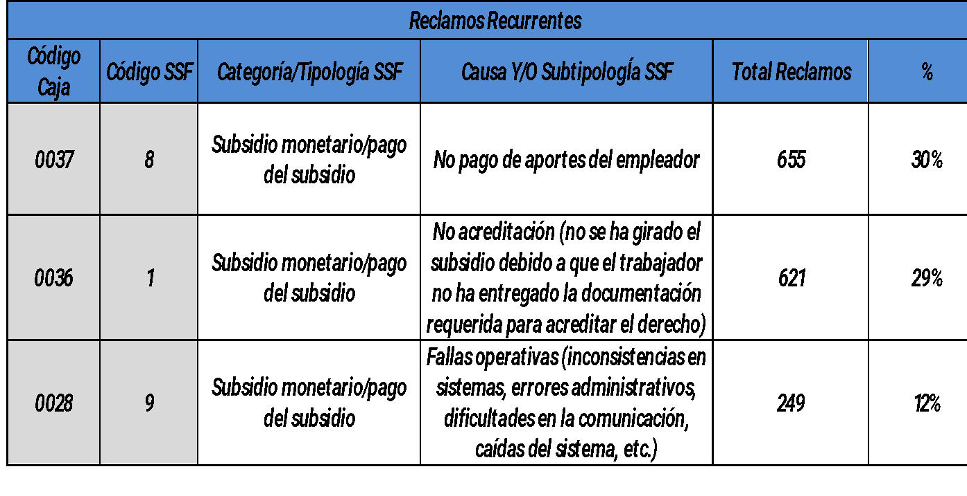
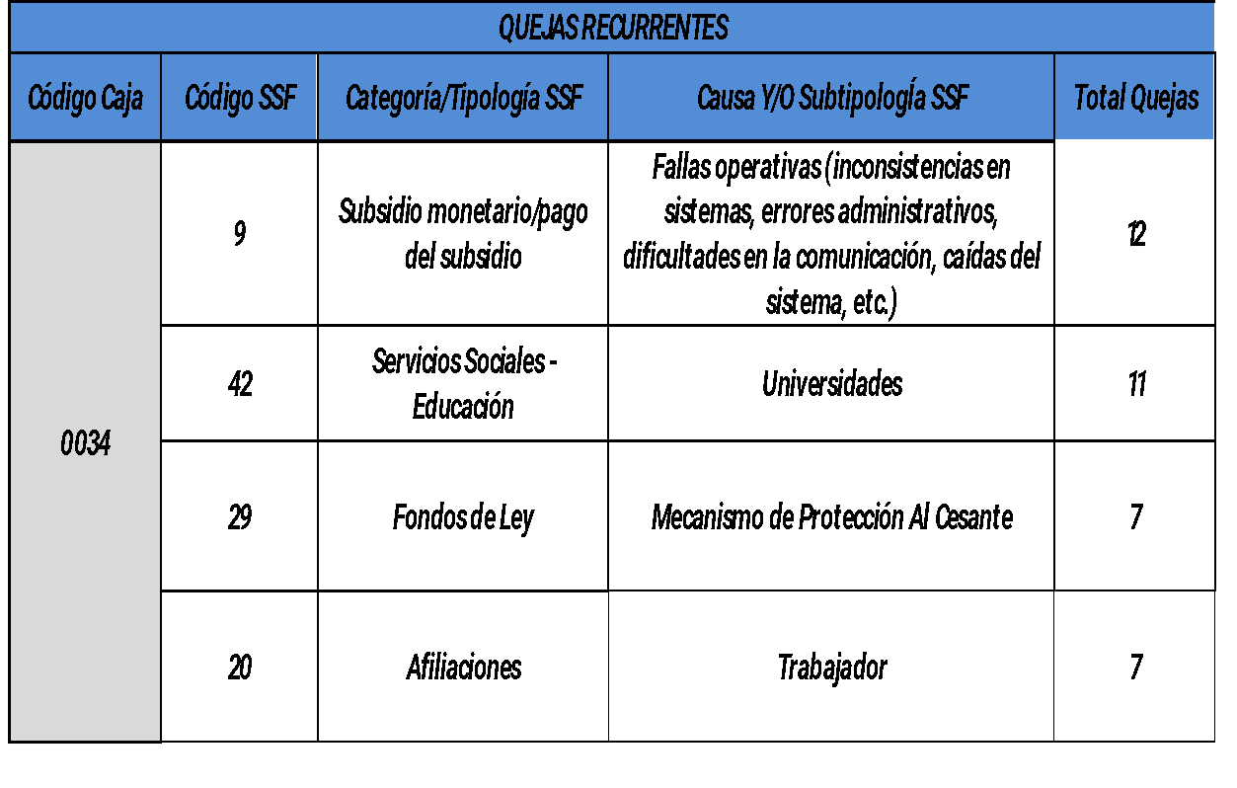
3.QUEJAS, RECLAMOS Y SOLICITUDES RECURRENTES

Slide 7
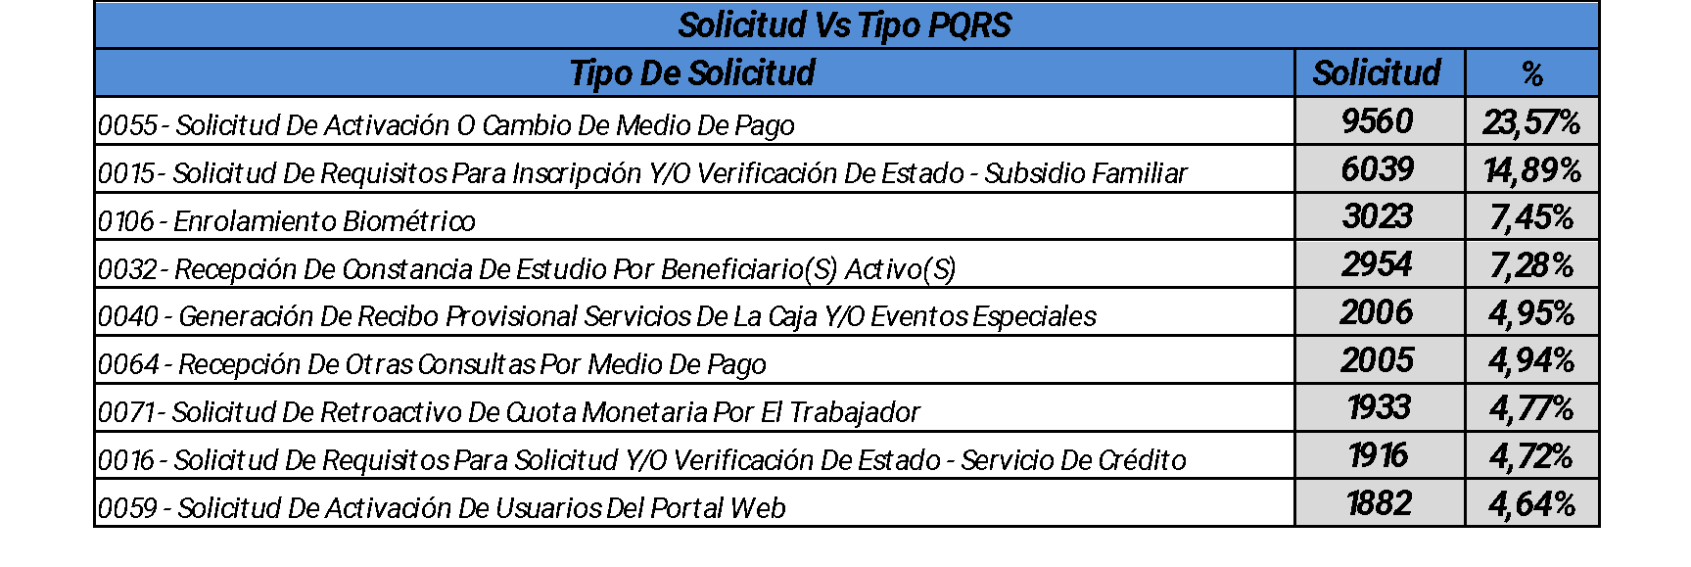

Slide 8
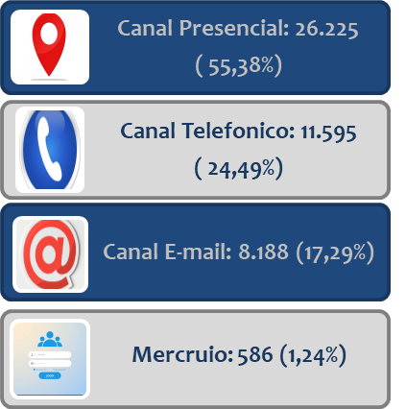
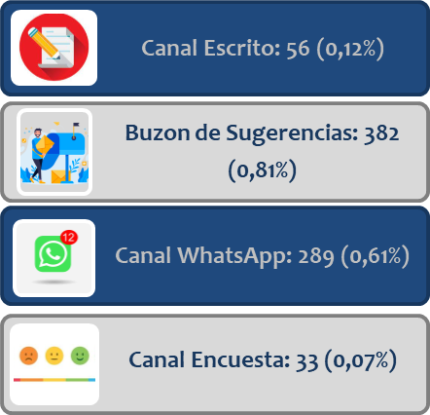
4. Canales de Atención
Fuente: Sistema I-gestión

Slide 9

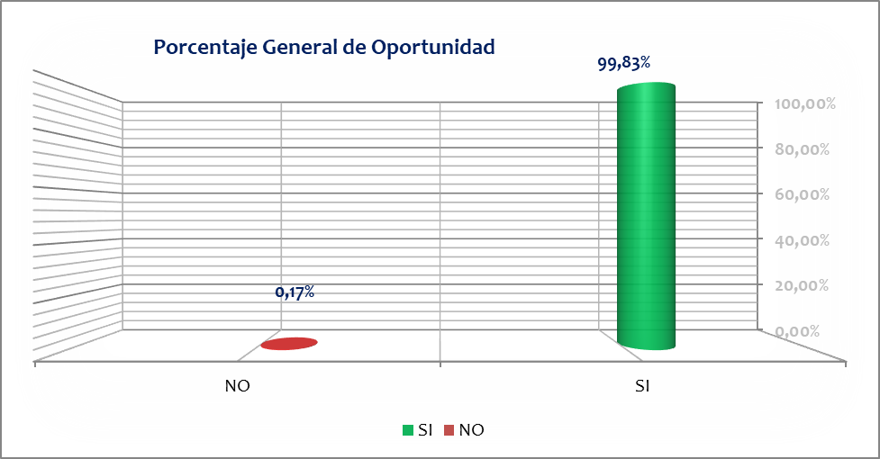
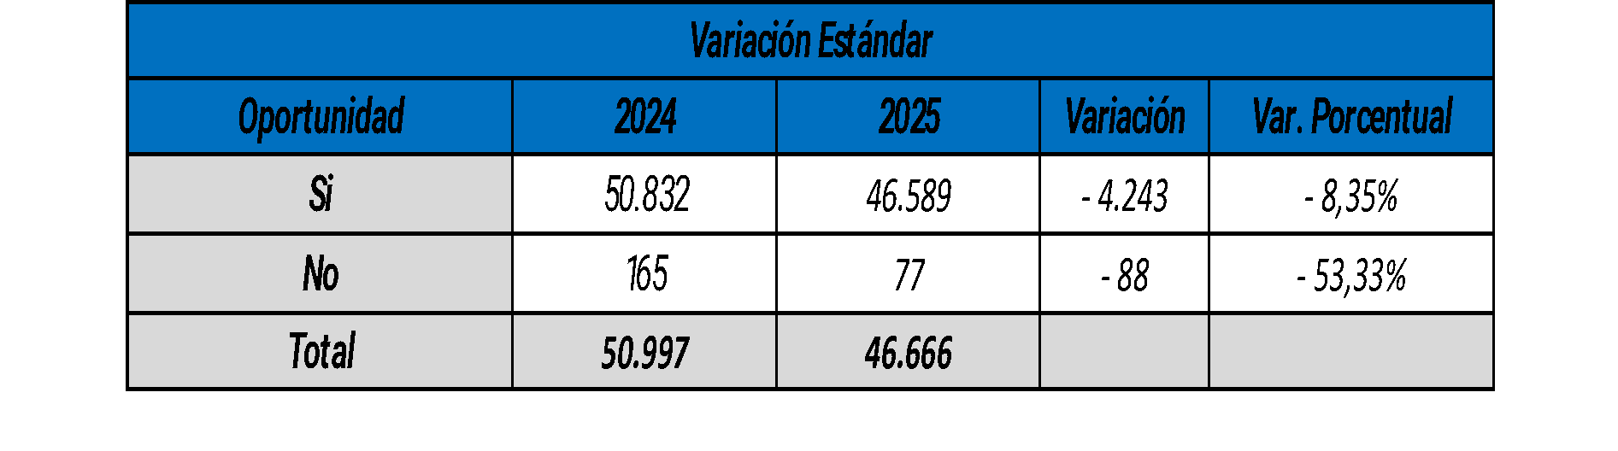
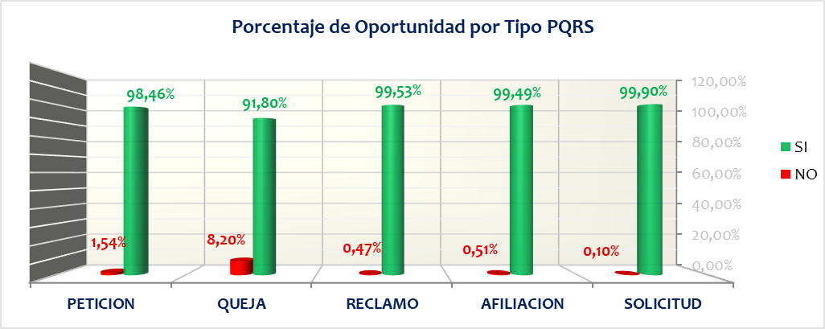
Fuente: Sistema I-gestión

Slide 10

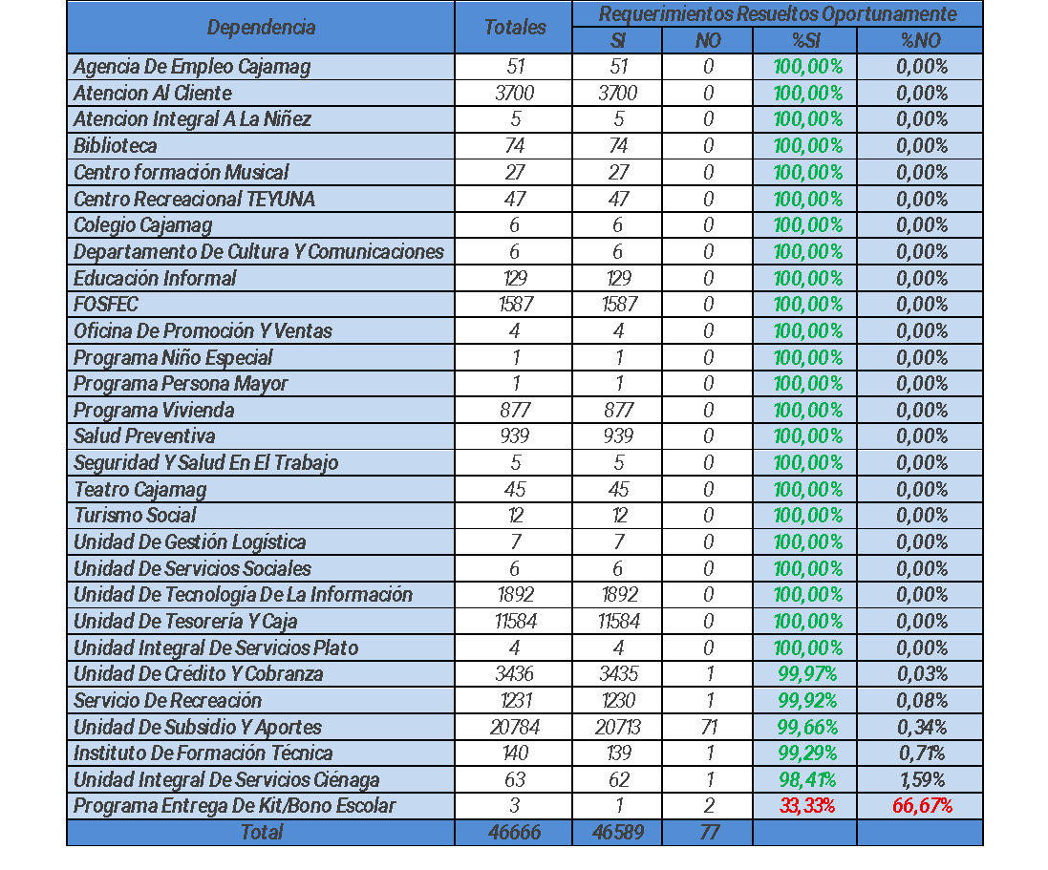
Nota: los requerimientos de tipo Sugerencia y Felicitación, son gestión de 1er nivel, por tal motivo no se evalúa su nivel de oportunidad.
Fuente: Sistema I-gestión

Slide 11
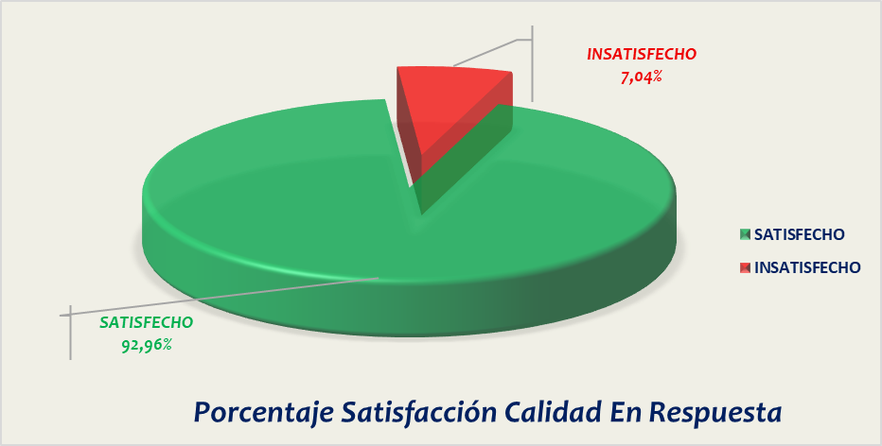
Calidad de la respuesta a PQR
Fuente: Sistema I-gestión

Slide 12
Seguimiento y Control
• Se utilizan reportes diarios y semáforos para monitorear el cumplimiento, y la caracterización de atención ayuda a verificar que las PQRS hayan sido respondidas de fondo.
• La gestión de los tiempos y cumplimiento en los diferentes programas y unidades es efectiva, salvo excepciones.

Slide 13
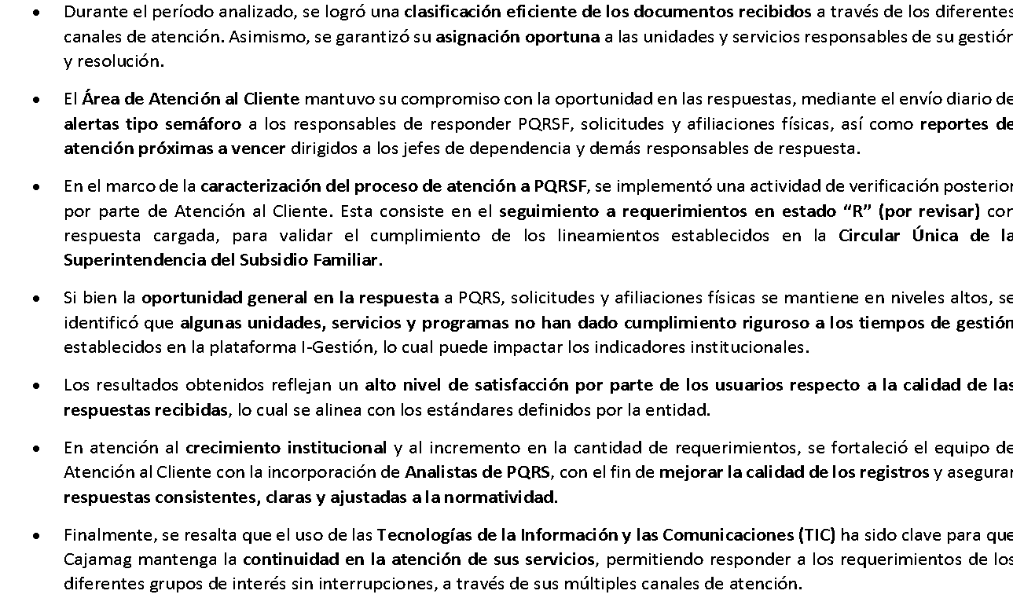
CONCLUSIONES INFORME PQRSFD

Slide 14
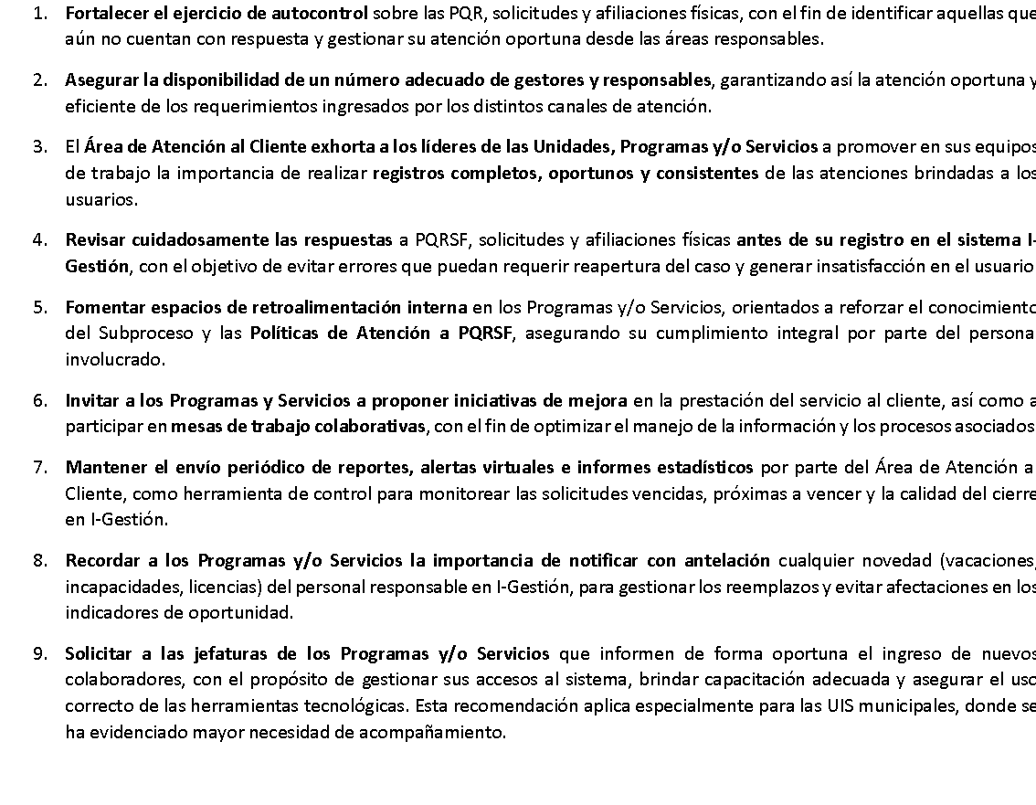
RECOMENDACIONES

Slide 15

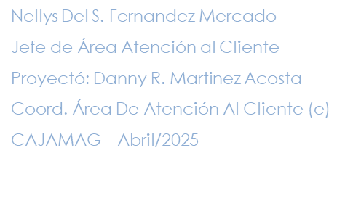
Resumen Informe
Contact Center II Trimestre 2025
Nellys Del S. Fernandez Mercado
Jefe de Área Atención al Cliente
Proyectó: Liseth DeAlba
Coord. Contact Center
CAJAMAG – Julio/2025

Slide 16

CONTENIDO
Movimiento General
- Comportamiento por canal durante el trimestre.
Variación Estándar del trimestre
- Comparación trimestre actual con el I trimestre 2024 por canal.
Campañas salientes
- Llamadas outbound, según los requerimientos de los Programas y/o Servicios de la Caja
Indicadores
- Nivel de Atención por canal, Tasa de Abandono, Nivel de Satisfacción

Slide 17
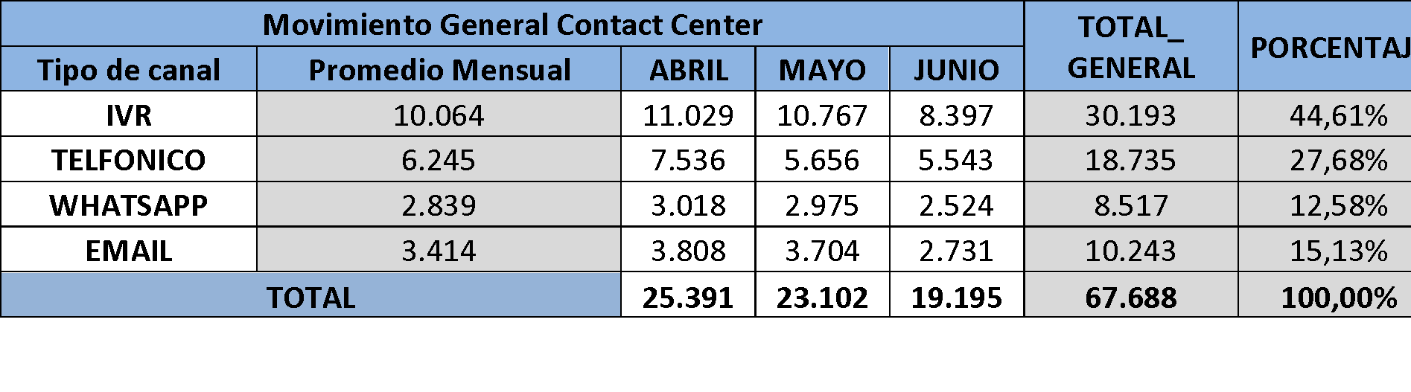
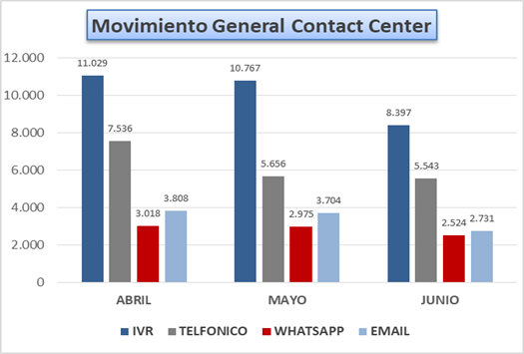
MOVIMIENTO GLOBAL CONTACT CENTER II TRIMESTRE 2025

Slide 18
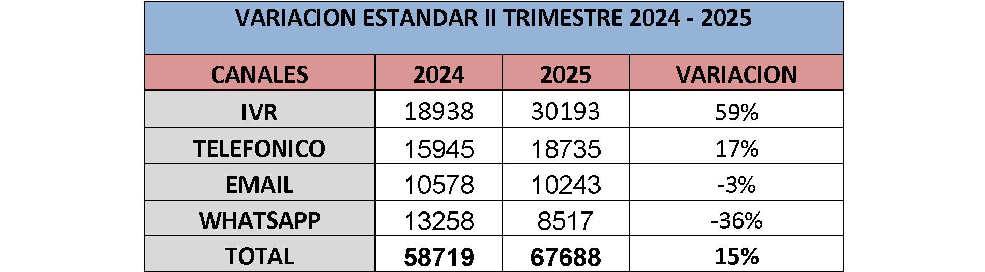
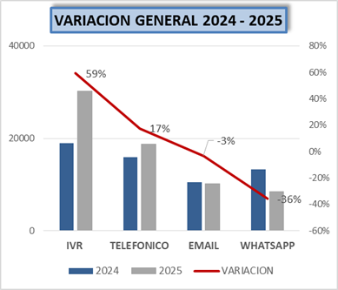
VARIACIÓN ESTANDAR CONTACT CENTER -II TRIMESTRE 2024 – 2025

Slide 19
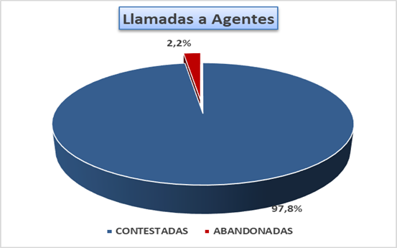
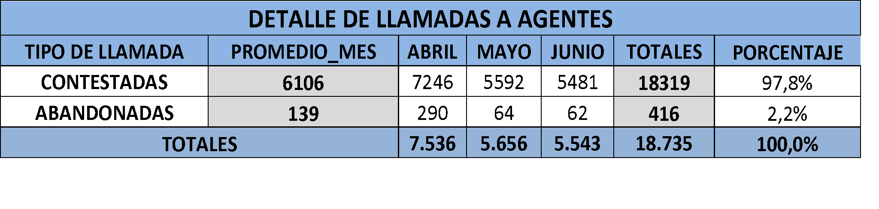
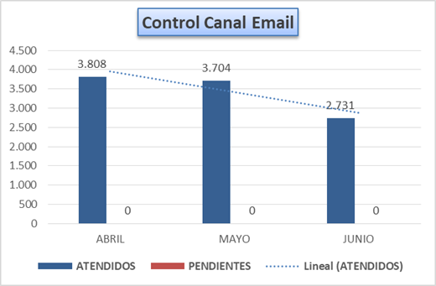
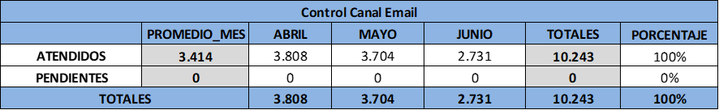
MOVIMIENTO GENERAL POR CANAL

Slide 20
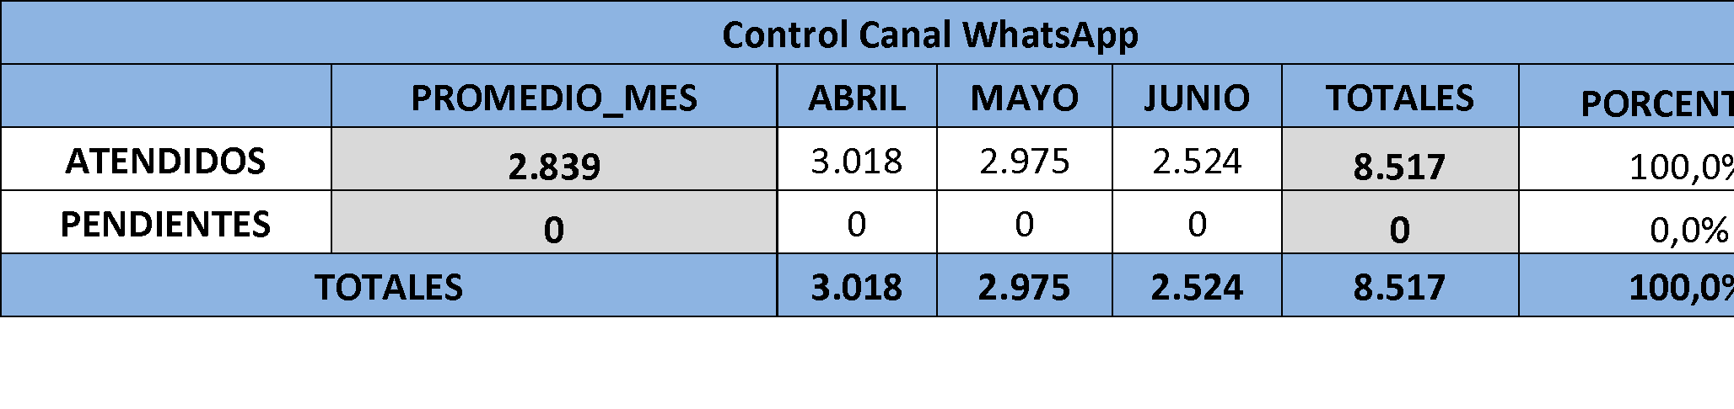
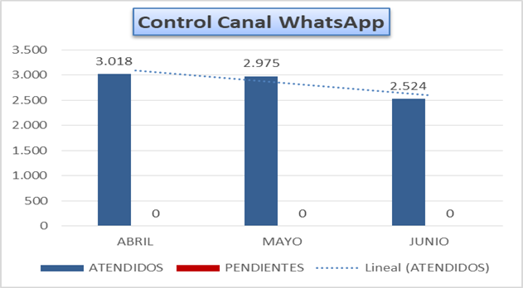
MOVIMIENTO GENERAL POR CANAL

Slide 21
Campañas Llamadas Outbound
CAMPAÑAS SALIENTES
CAMPAÑA | CONTACTO EXITOSO | POBLACIÓN | CANAL DE CONTACTO | DESCRIPCIÓN DE CAMPAÑAS
Cuotas_Prescribir_Abril_2025 | 4 | 35 | TELEFONICO | De la oficina de Tesorería, se realizó campaña para clientes que tienen cuotas de subsidio pendientes por reclamar con el giro de subsidio de abril 2025
Cuotas_Prescribir_Mayo_2025 | 5 | 30 | TELEFONICO | De la oficina de Tesorería, se realizó campaña para clientes que tienen cuotas de subsidio pendientes por reclamar con el giro de subsidio de mayo 2025
Cuotas_Por_Prescribir_Junio_2025 | 7 | 30 | TELEFONICO | De la oficina de Tesorería, se realizó campaña para clientes que tienen cuotas de subsidio pendientes por reclamar con el giro de subsidio de junio 2025

Slide 22
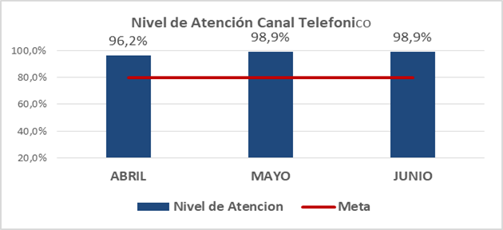
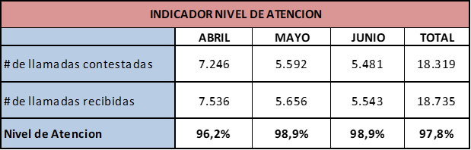
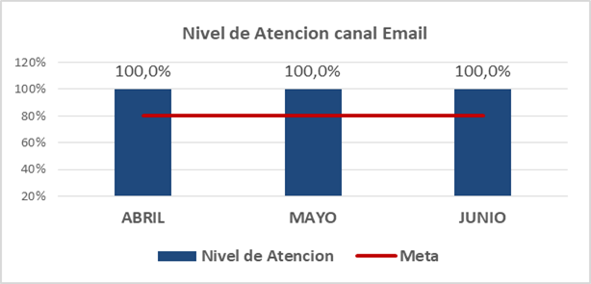
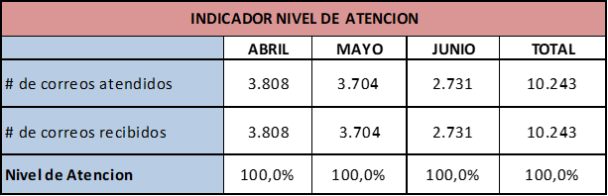
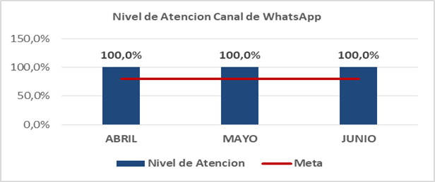
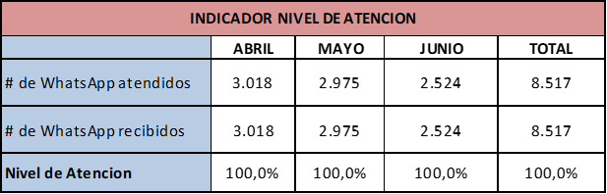
Indicadores

Slide 23
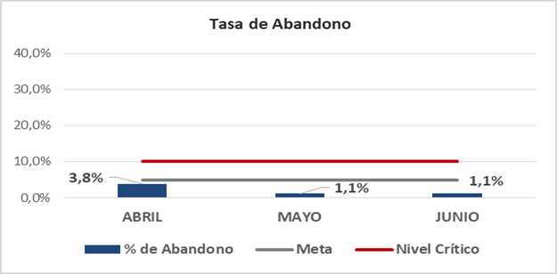
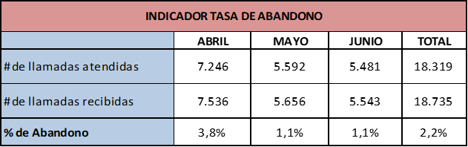
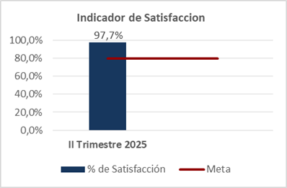
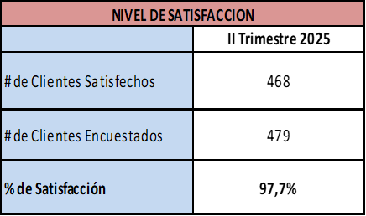

Slide 24
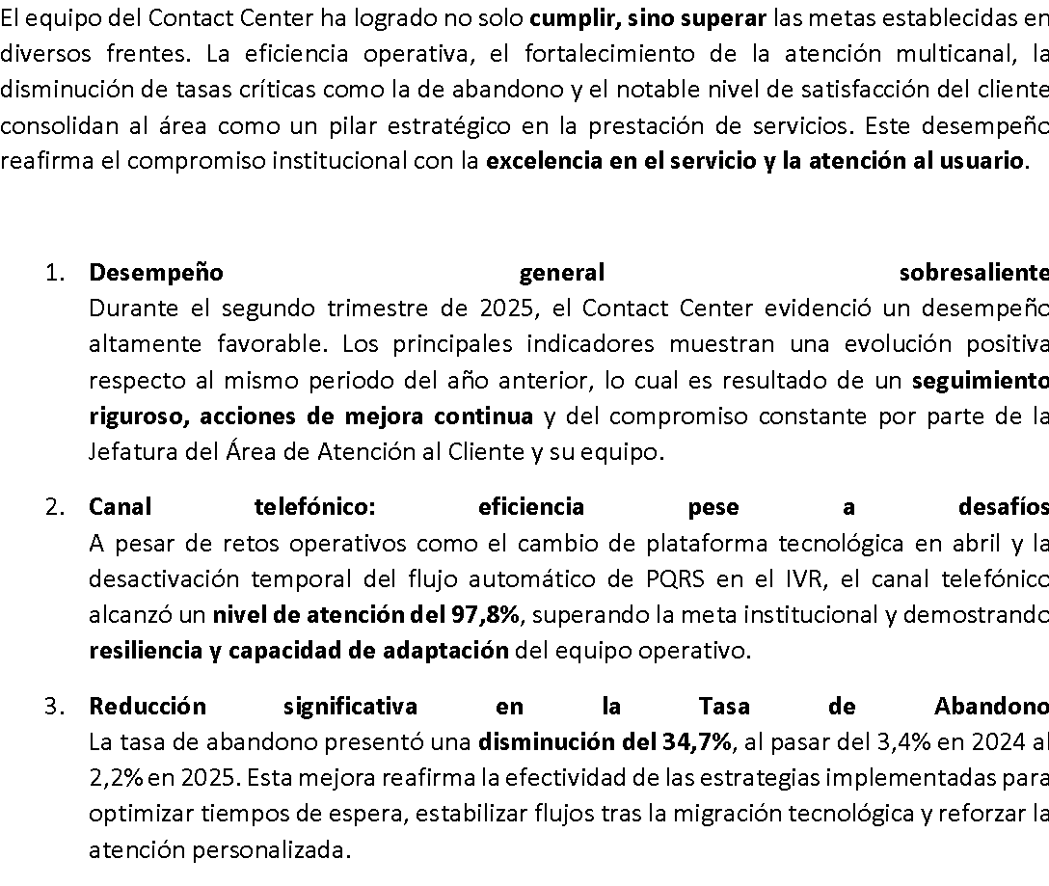
CONCLUSIONES INFORME CONTACT CENTER

Slide 25
CONCLUSIONES INFORME CONTACT CENTER
4. Fortalecimiento de canales no asistidos y atención automatizada
La adopción de soluciones como el IVR mejorado, el chatbot y el asistente con inteligencia artificial "Lore" ha permitido mejorar la capacidad de autogestión por parte de los usuarios. Esto ha disminuido la carga operativa sobre los agentes y ha incrementado la disponibilidad de atención, incluso fuera del horario laboral.
5. Gestión impecable en canales digitales (Email y WhatsApp)
Tanto el canal de correo electrónico como el de WhatsApp lograron un nivel de atención del 100%, evidenciando una gestión eficiente, cumplimiento de los tiempos de respuesta y consolidación de estos medios como alternativas confiables, ágiles y eficaces para los afiliados.
6. Altísimo nivel de satisfacción del cliente
Con un resultado de 97,7% en el índice de satisfacción, se ratifica el impacto positivo de la calidad del servicio brindado, así como la percepción favorable que tienen los usuarios sobre la atención recibida. Este indicador valida el trabajo proactivo del equipo en garantizar experiencias positivas.

Slide 26
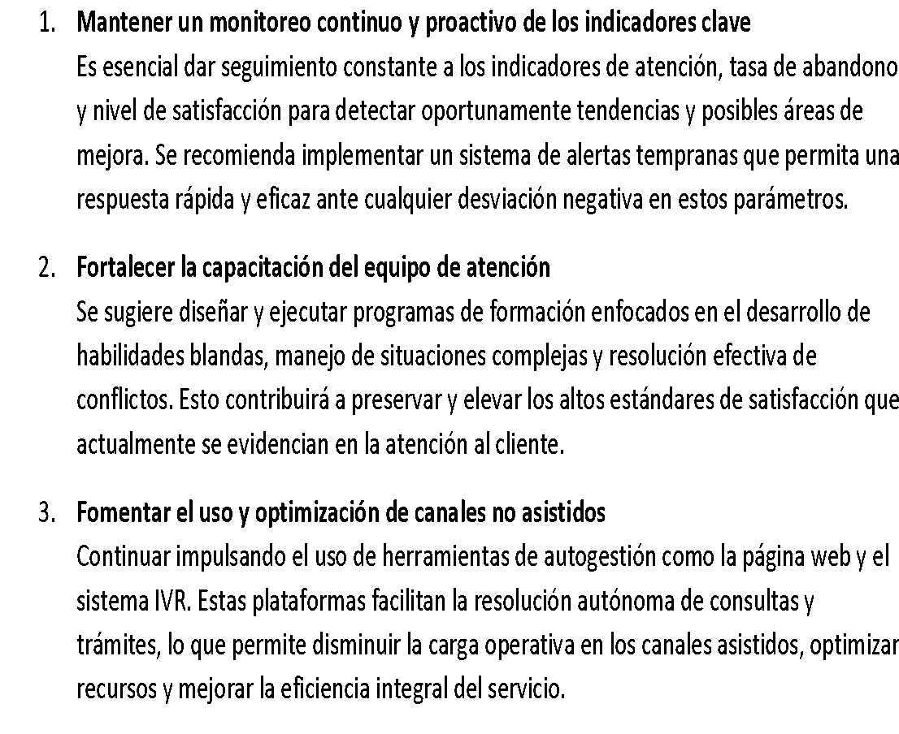
RECOMENDACIONES

